Slide 1
期中提案
107703033 資科三 陳品妤
2021/04/20

Slide 2
故事大綱
使用「いかないで」（作詞作曲：想太）
弟弟送姊姊去搭火車，道別的故事
參考影片：
https://www.youtube.com/watch?v=dDft2E_MgoU
Notes:
參考價值：
用一個場景配合運境就完成了戲劇張力

Slide 3
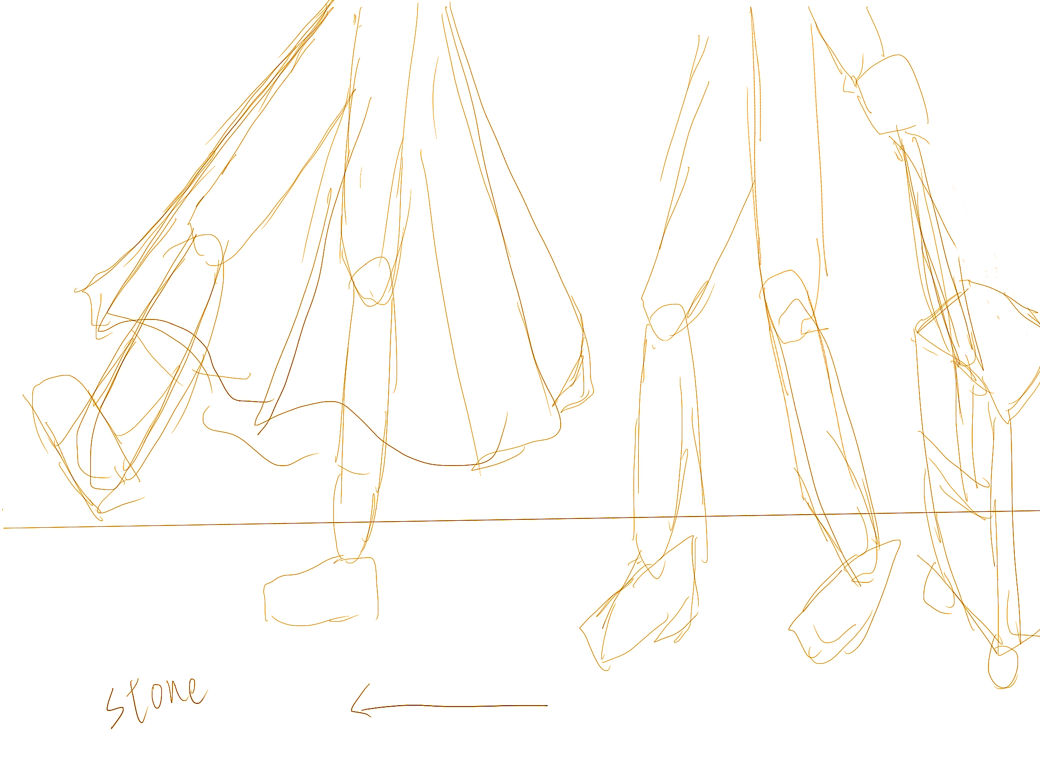
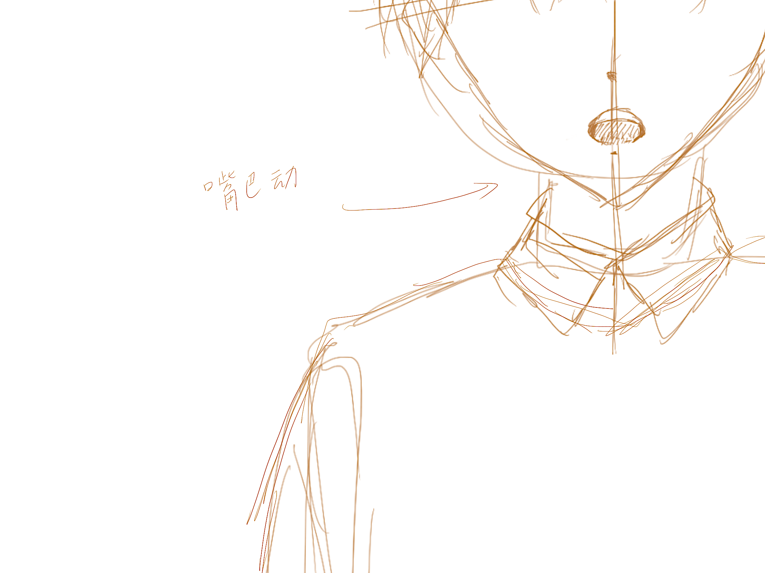
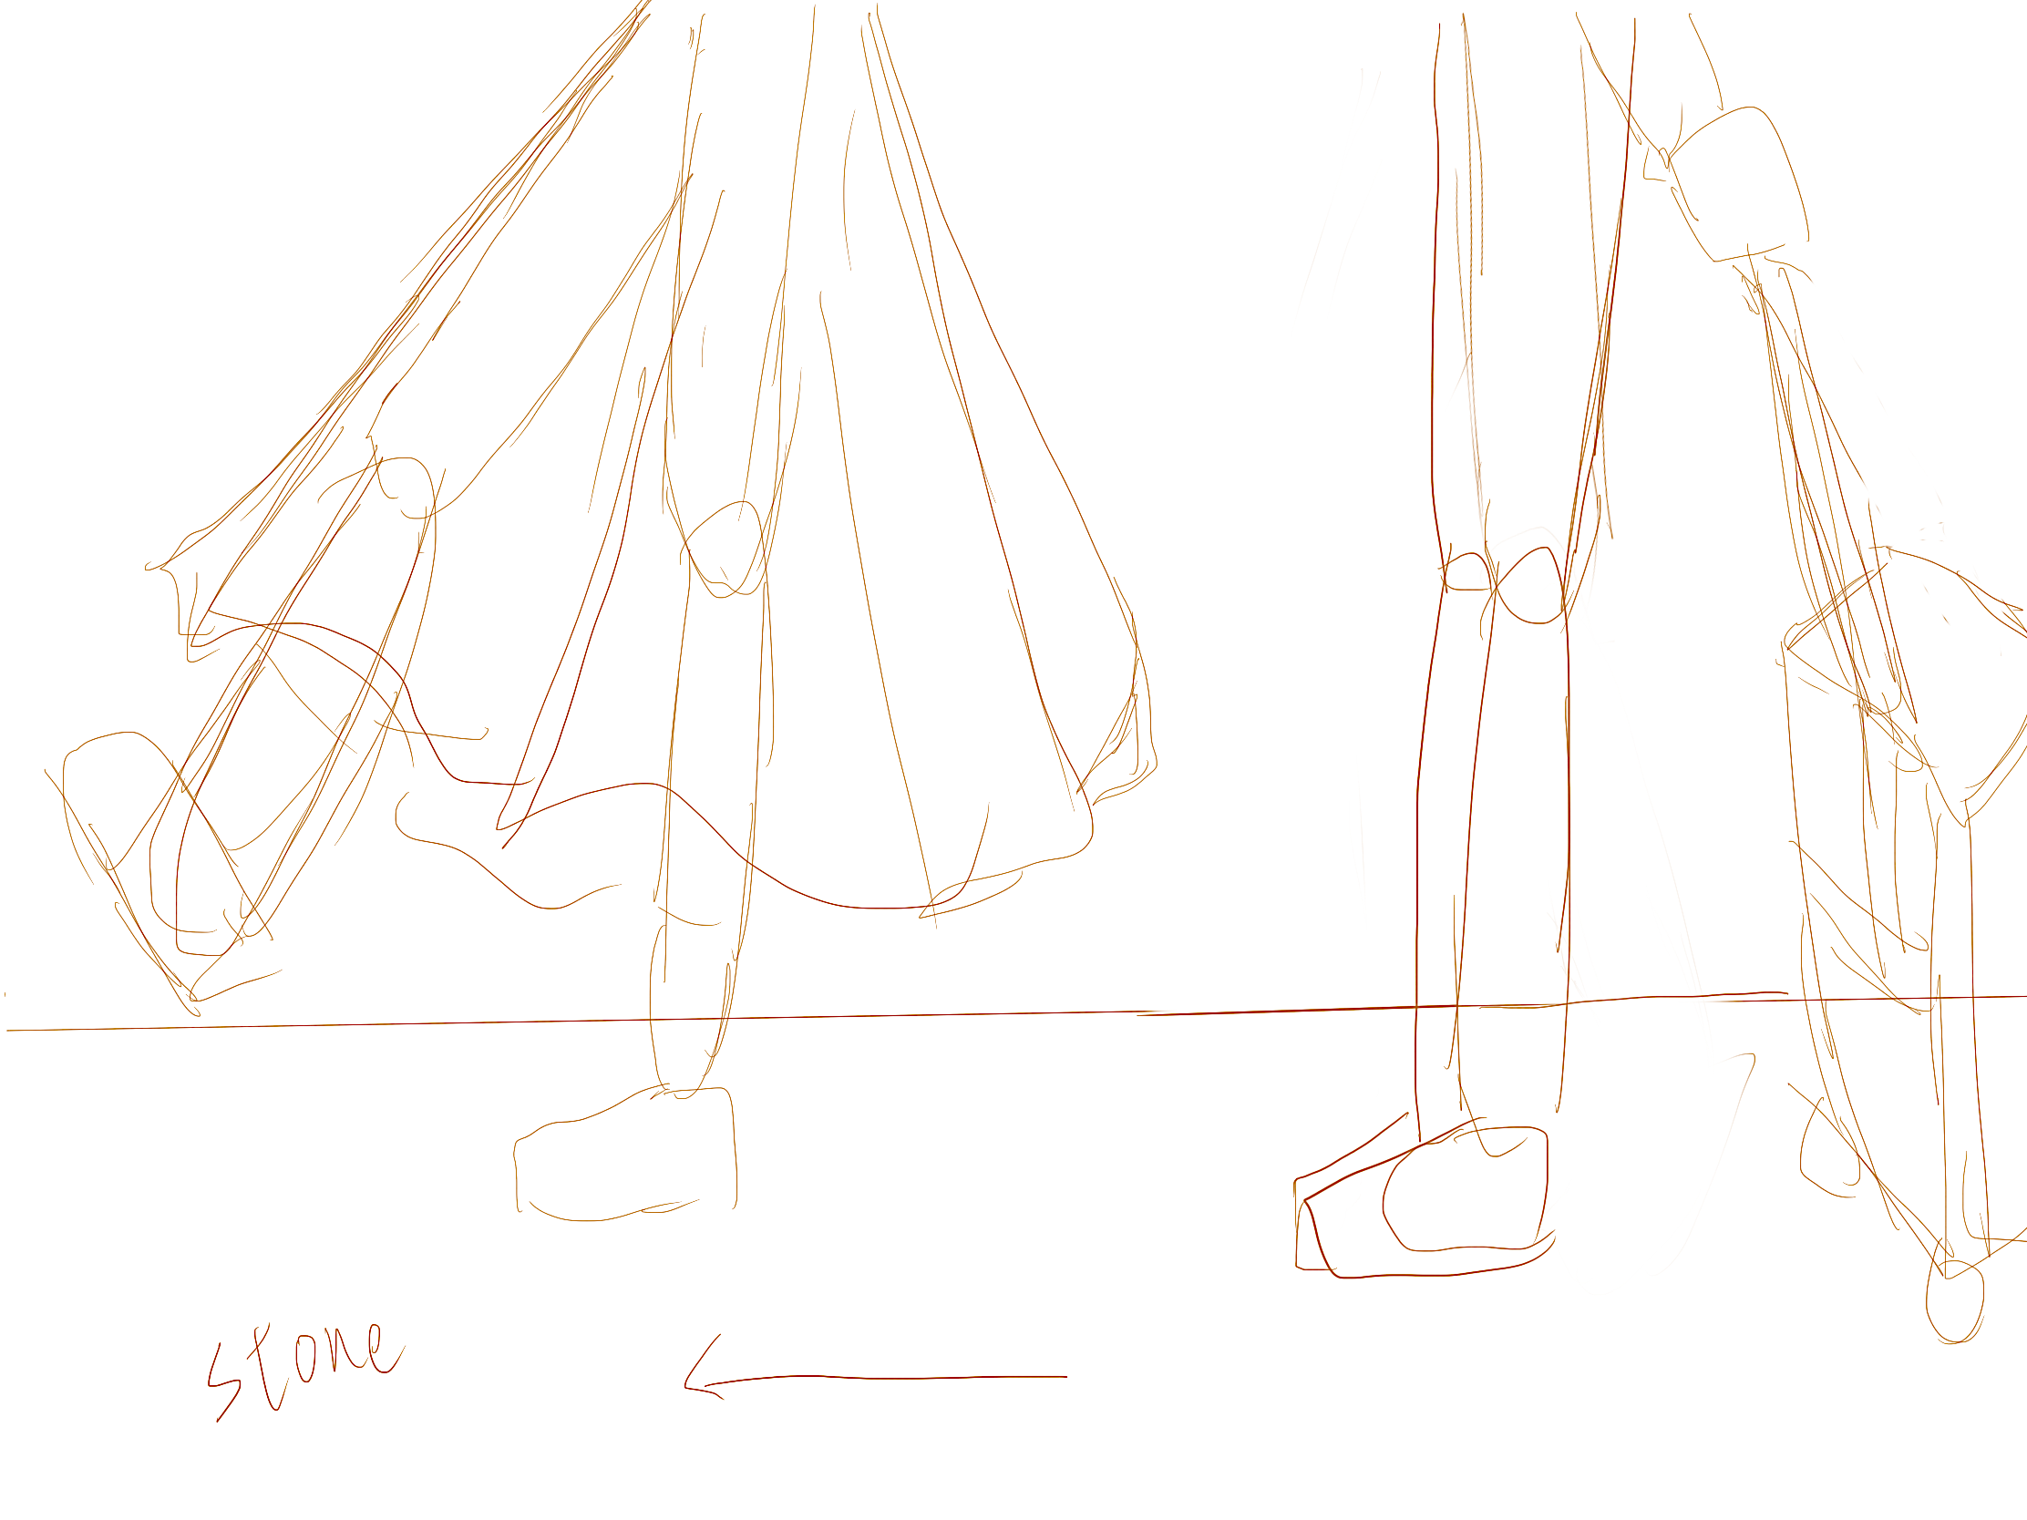
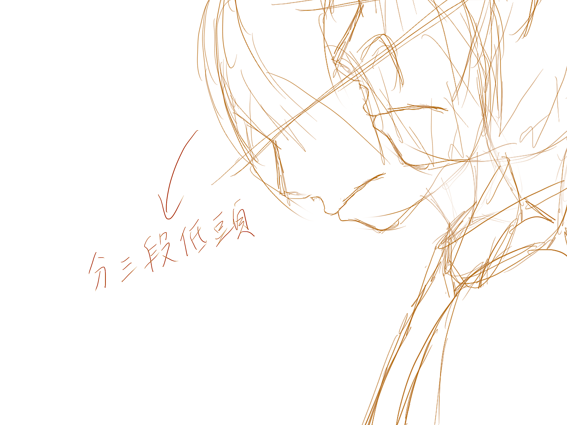
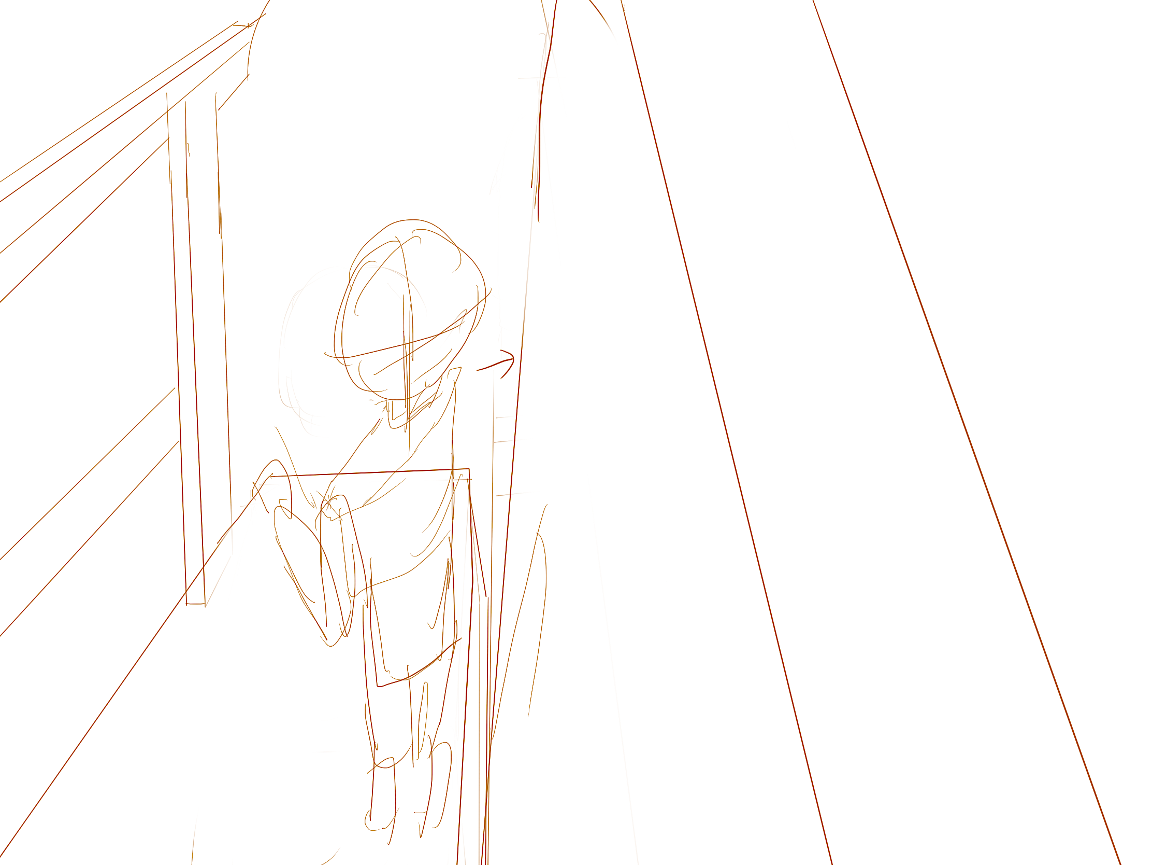
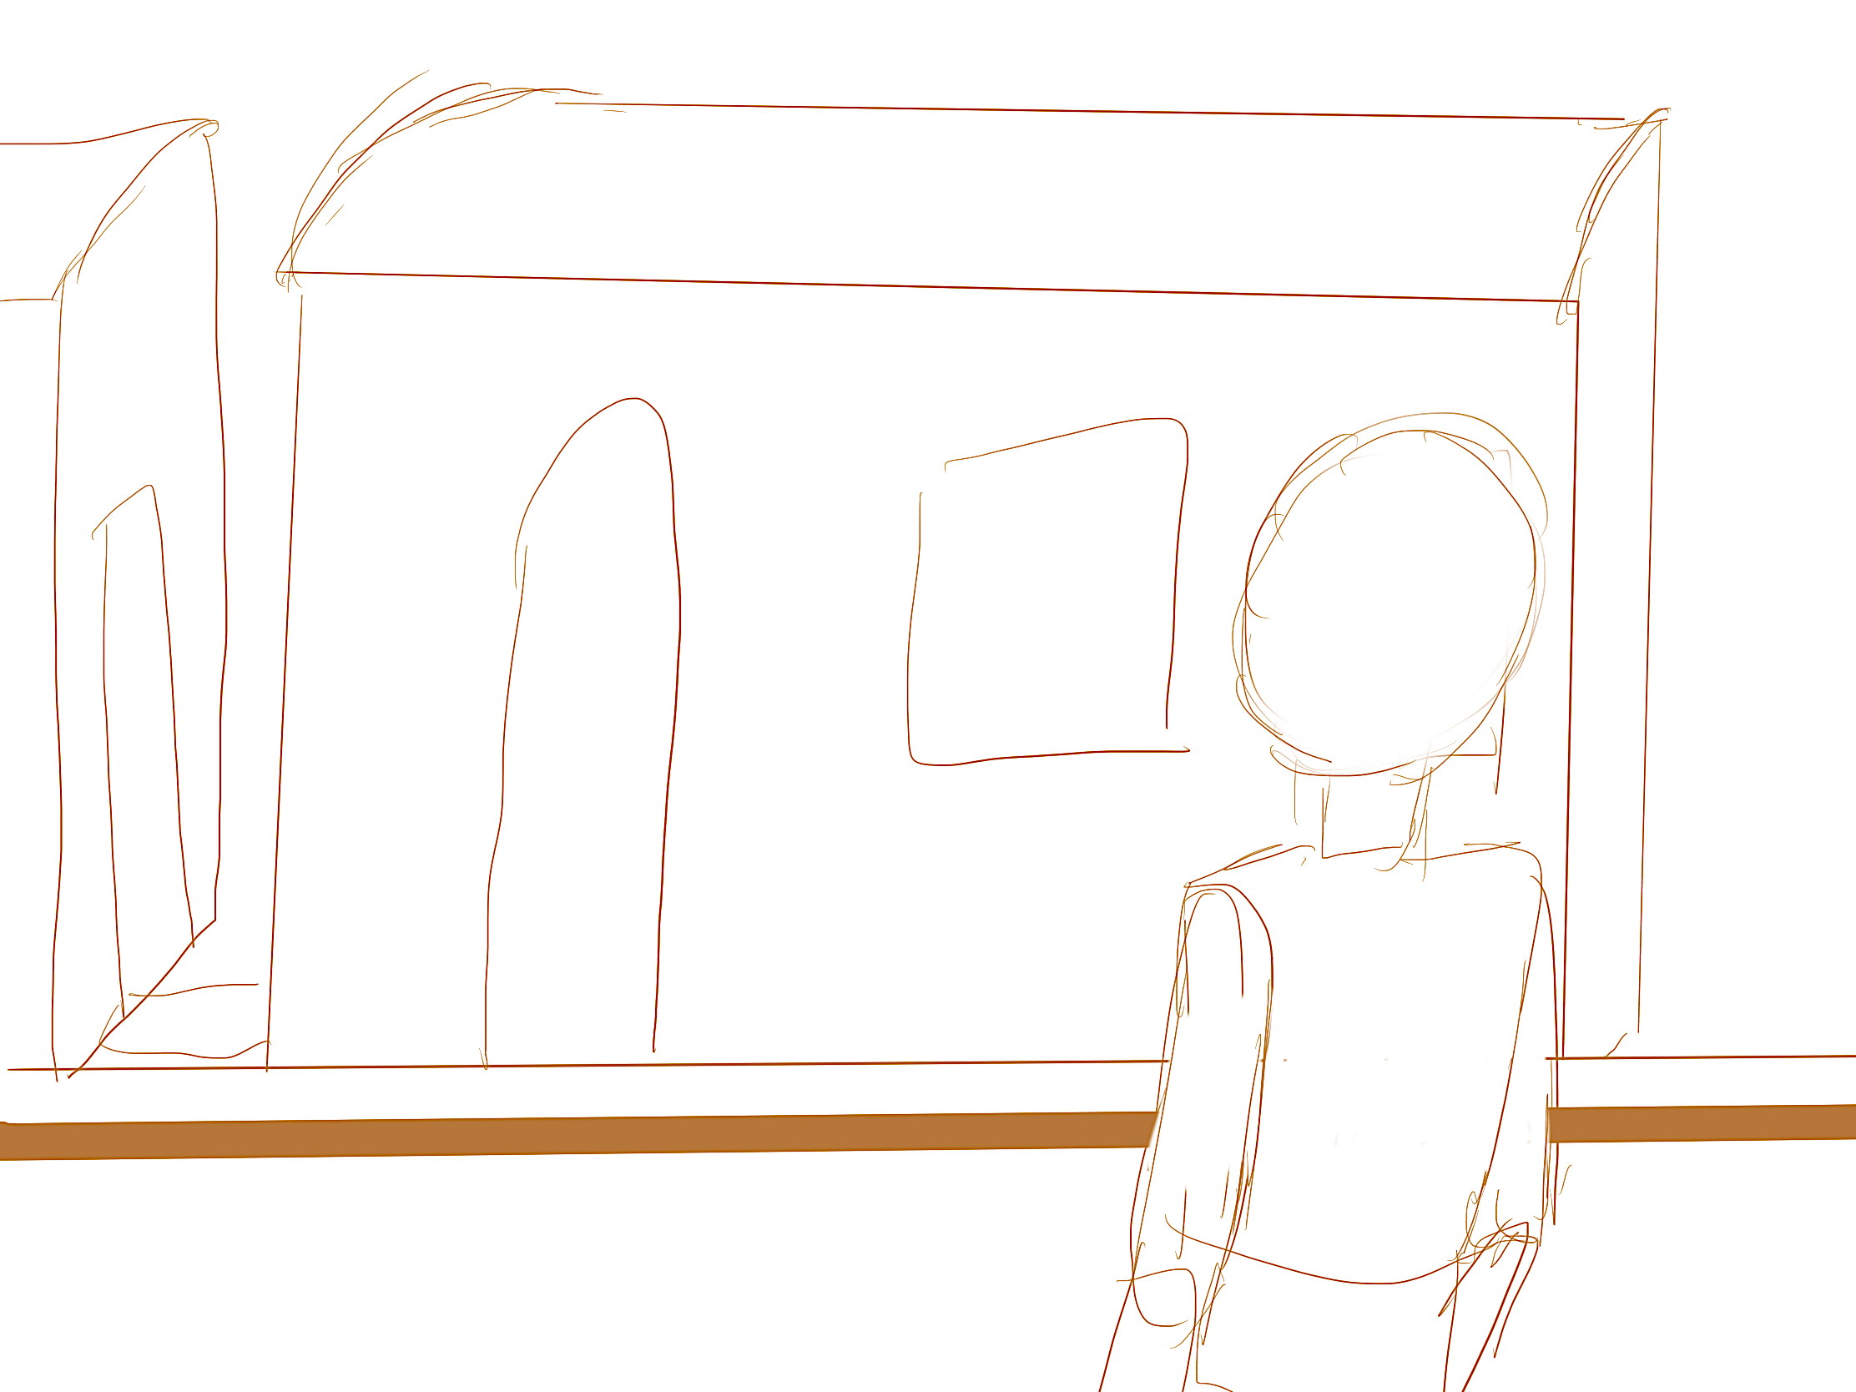
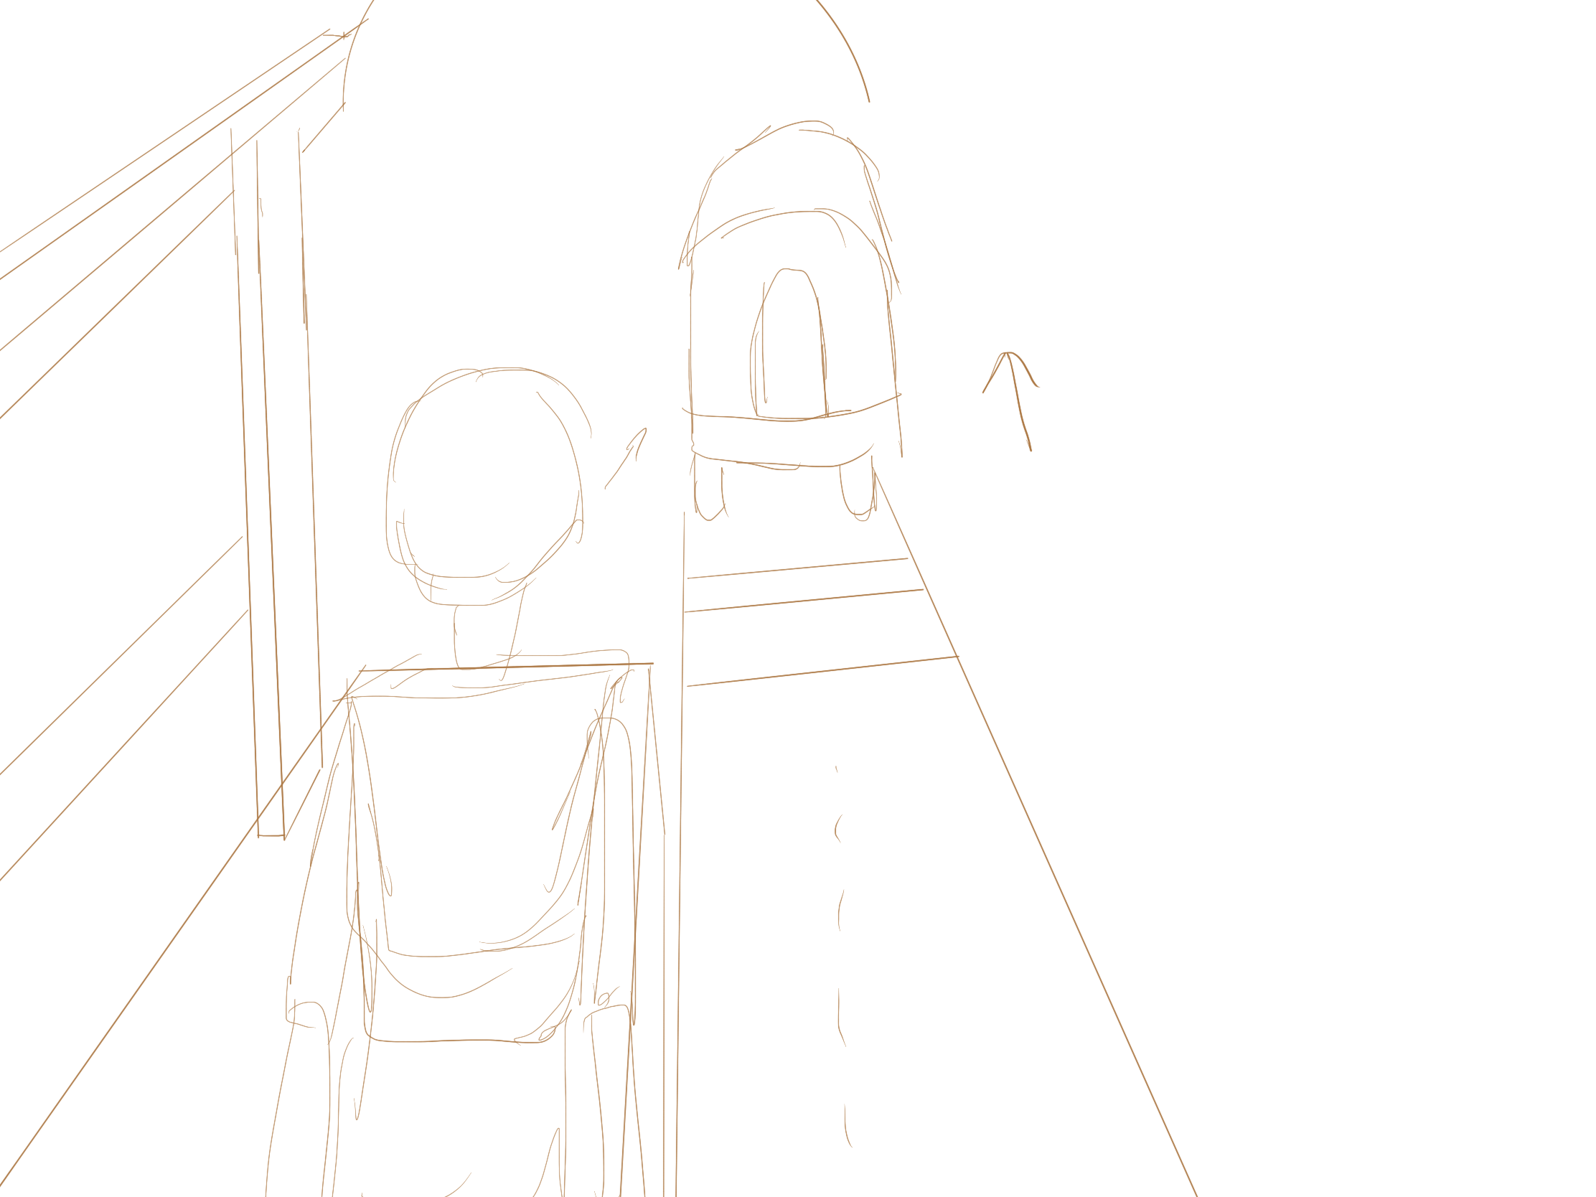
Story board
前奏：走去火車站
想說但說不出來
後面的人停下
覺得難過
女生上火車
火車開走
越開越遠
配合最後一句歌詞

Slide 4
素材估算
名稱 | 細項 | 數量
人物 | 男女 | 2
人物動作 | 走路、嘴巴動作、揮手 | 3
場景 | 火車站 | 1
其他物件 | 火車、行李箱 | 2

Slide 5
工具
VRoid：人物建模
Maya：場景及其他物件建模、動畫
Unity：動畫整合
Adobe Premiere：後製剪輯
Notes:
VRoid Studio的最大優勢在於，可讓用戶像在繪圖一般，展現充滿表現力的手法來製作角色的臉部、眼睛、體型、髮型等左右角色印象和魅力的各個部分。為了使各位用戶能夠更加直覺的完成模型設計，我們今後也會不斷加強各個工具。
有初始模板
可以匯出VRM檔
可以匯入Unity、Maya

Slide 6
時程
5/1~6/8共五個禮拜
5/1~5/8：人物建模
5/9~5/16：人物動作的設定
5/17~5/23：背景建模
5/24~5/31：動畫的拍攝
6/1~ ：
後製剪輯最晚6/1
時間 | 目標 | 備案
5/1~5/8 | 人物建模 | 使用內建範例人物or使用maya
5/9~5/16 | 人物動作的設定 | 使用網上素材
5/17~5/23 | 背景建模 | 拉幾個幾何方塊示意
5/24~5/31 | 動畫的拍攝 | x
6/1~ | 後製剪輯

Slide 7
預計結果
大約1:20的小短片

